Slide 1

Konya Teknik Üniversitesi’nin Bilişime Gönül Veren Gençleri

Slide 2




Slide 3
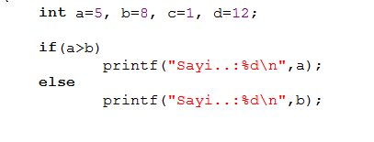
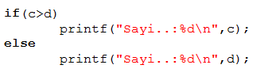
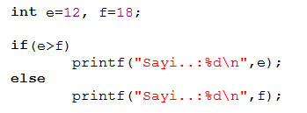
Ayrı ayrı oluşturmak yerine, bir tane oluştur sürekli kullan.

Slide 4
Fonksiyon Genel Yapısı
Geri_Dönüş_Değer_Tipi Fonksiyon_Adı ( Parametreler )
{
işlemler…
}

Slide 5
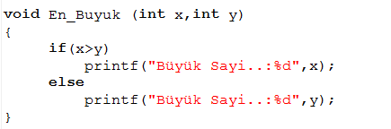
Örnek 1 (void)

Slide 6
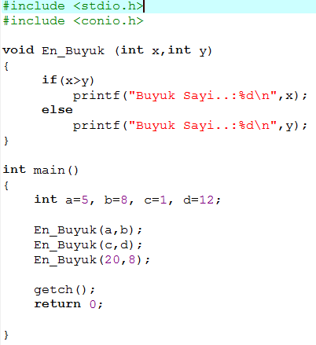
Örnek 1 (void)
Fonksiyon tanımlama
Fonksiyonu çağırma

Slide 7
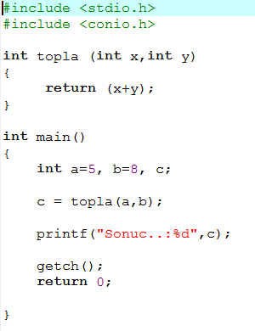
Örnek 2 (int)

Slide 8
Soru 1
Kullanıcının girdiği sayının küpünü alan fonksiyonu yazınız

Slide 9

Cevap 1

Slide 10
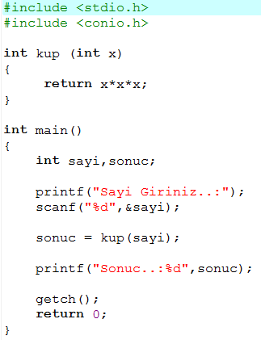
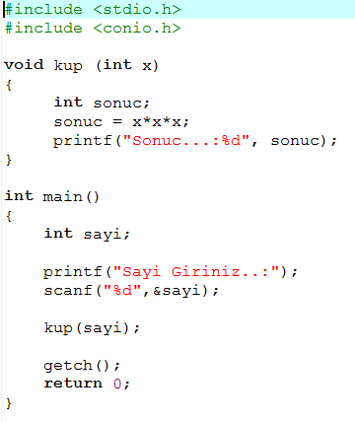

Slide 11
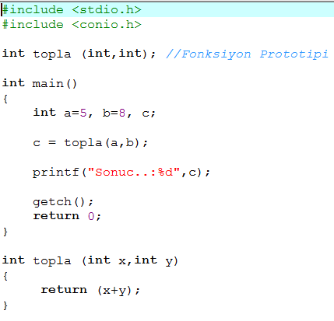
Fonksiyon Prototipleri

Slide 12
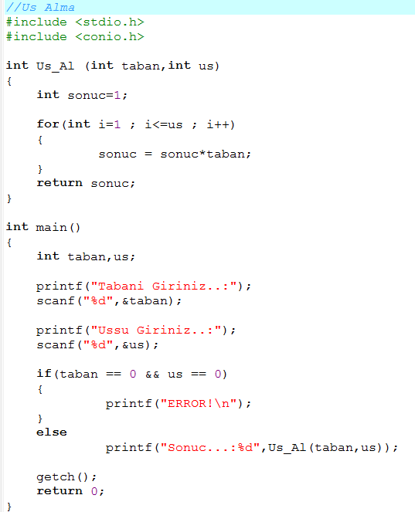

Slide 13
Soru 2
Kullanıcının girdiği sayının faktöriyelini bulan fonksiyonu yazınız.

Slide 14
Cevap 2

Slide 15
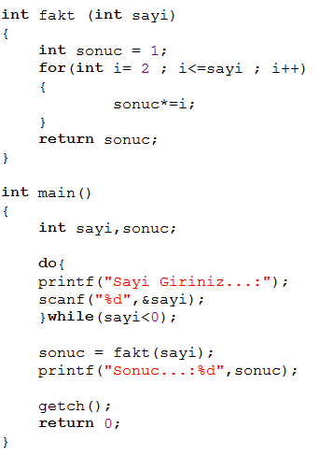

Slide 16
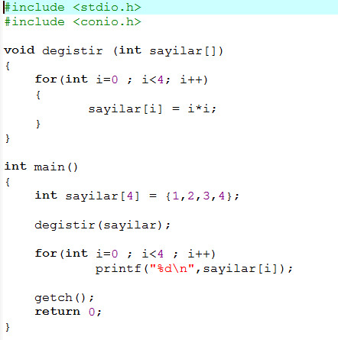
Fonksiyonları Diziler ile Kullanmak

Slide 17
Soru 3
Kullanıcının girdigi string bir ifadede, küçük olan harfleri büyüğe çeviren fonksiyonu yazınız.
(İpucu:ASCII)

Slide 18
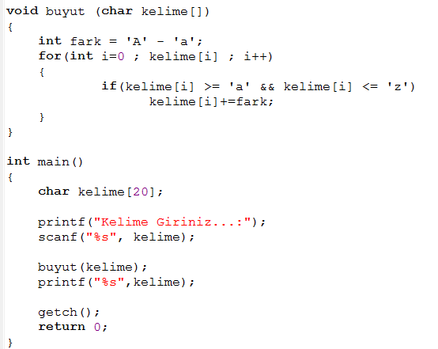

Slide 19
İLETİŞİM
C Dili Hakkında:
gtopcular@hotmail.com
thysn97@gmail.com
ahmedyjlmaz@gmail.com
Topluluk Hakkında:
zkdsc1996@gmail.com

